Slide 1



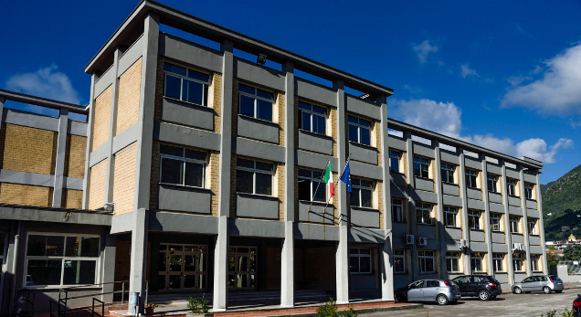
ISTITUTO TECNICO ECONOMICO
-V. DE FRANCHIS-
Piedimonte Matese

Slide 2




Indirizzi:
Amministrazione Finanza e Marketing
Informatica
Marketing Internazionale
Turismo

Slide 3

Amministrazione Finanza e Marketing se…
Ti interessa comprendere il mondo dell’economia e
della finanza
Vuoi metterti alla prova e magari diventare un imprenditore
Ti piacerebbe lavorare nel settore bancario e assicurativo o gestire un’attività commerciale

Slide 4



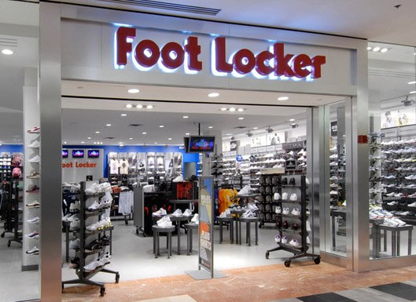

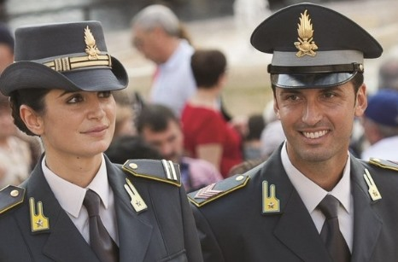

Dopo il diploma Potrai
Aprire e gestire un negozio, un’attività o un’impresa in qualsiasi settore
Partecipare a tutti i concorsi nella pubblica amministrazione e nelle forze dell’ordine
Lavorare nel settore bancario, finanziario e assicurativo

Slide 5

E se avrai ancora voglia di studiare…
Potrai iscriverti a tutte le facoltà universitarie tra cui:
Scienze Economiche, Giuridiche, Aziendali, Statistiche
Scienze Matematiche
Lettere moderne
Lingue Straniere

Slide 6

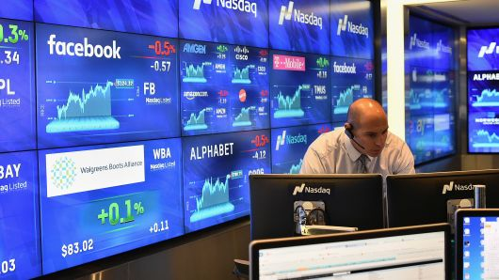
PERCHÉ SCEGLIERE INFORMATICA (SIA)
Se sei appassionato alle nuove tecnologie.
Se ti piace la logica e il ragionamento.
Se vuoi capire come funziona il mondo digitale e Internet.

Slide 7
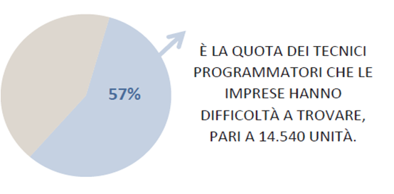

PROFESSIONI IN CUI SONO “INTROVABILI” I DIPLOMATI ADATTE PER IL CORSO INFORMATICA

Slide 8

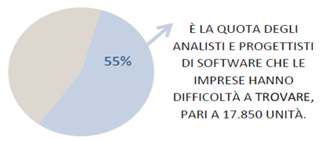

PROFESSIONI IN CUI SONO “INTROVABILI” I DIPLOMATI ADATTE PER IL CORSO INFORMATICA

Slide 9

UNA FIGURA PROFESSIONALE EMERGENTE: IL WEB MARKETER (ADATTO PER IL CORSO INFORMATICA)
Esperto di tecnologie Web e di marketing, che consente alle aziende di incrementare il fatturato grazie a strategie di marketing on-line.

Slide 10
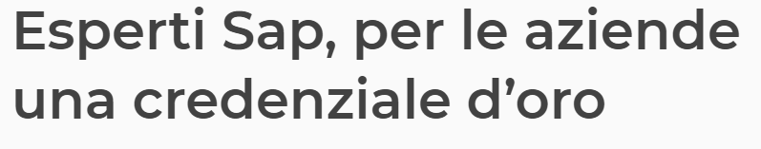

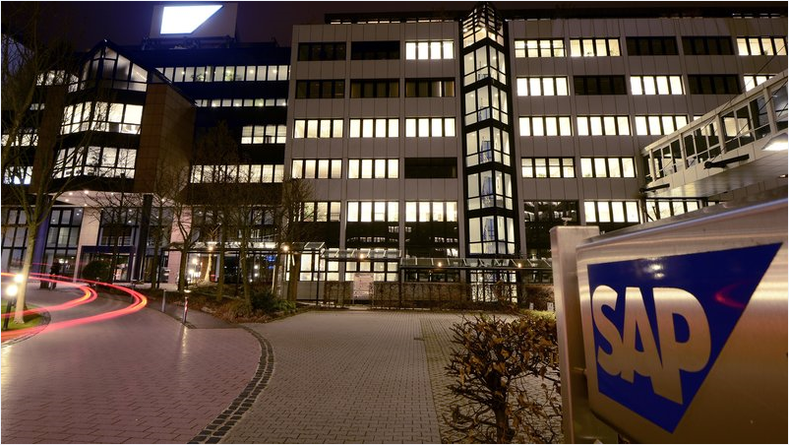
ESPERTO DI SISTEMI INFORMATIVI AZIENDALI
Fonte: corrierecomunicazioni.it

Slide 11

E SE AVRAI ANCORA VOGLIA DI STUDIARE
POTRAI ISCRIVERTI A TUTTE LE FACOLTÀ UNIVERSITARIE TRA CUI:
Ingegneria Gestionale
Ingegneria Informatica
Economia e Commercio
Scienze Matematiche
Informatica e
Telecomunicazioni
Banca e Finanza

Slide 12


Relazioni internazionali per il marketing
Se sei portato per le lingue straniere
Se hai predisposizione alle attività di relazione e comunicazione
Se hai interesse per il mondo delle aziende e dell'economia

Slide 13


Cosa studierai
Oltre alle materie comuni ad altri indirizzi:
L’inglese, lo spagnolo e la lingua cinese, parlata da più di un miliardo di persone
relazioni internazionali
tecnologia della comunicazione

Slide 14



Dopo il diploma?
impiego in settori industriali e commerciali,
principalmente per la cura di rapporti con
l’estero
… e, ovviamente, l’accesso ad ogni tipo di Università.

Slide 15

Turismo se…
Ami viaggiare e relazionarti con le persone
Ti piacciono le lingue (ne studierai 3! Inglese, Francese, Spagnolo)
Ti piacerebbe valorizzare la bellezza e la ricchezza del patrimonio artistico e paesaggistico del nostro territorio

Slide 16

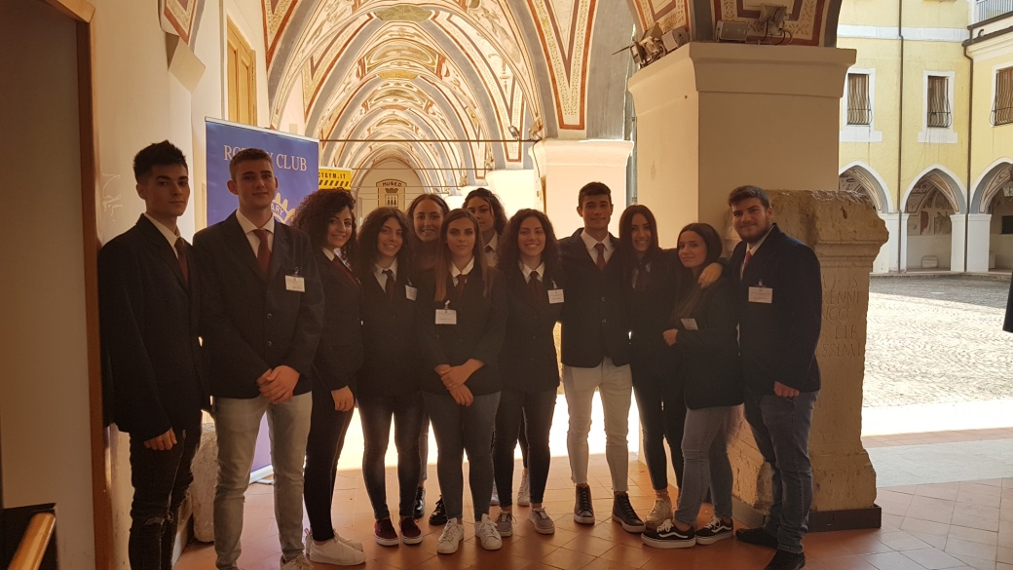
Con il diploma potrai lavorare come:
Guida turistica
Operatore congressuale
Hostess e steward per fiere e grandi eventi culturali

Slide 17


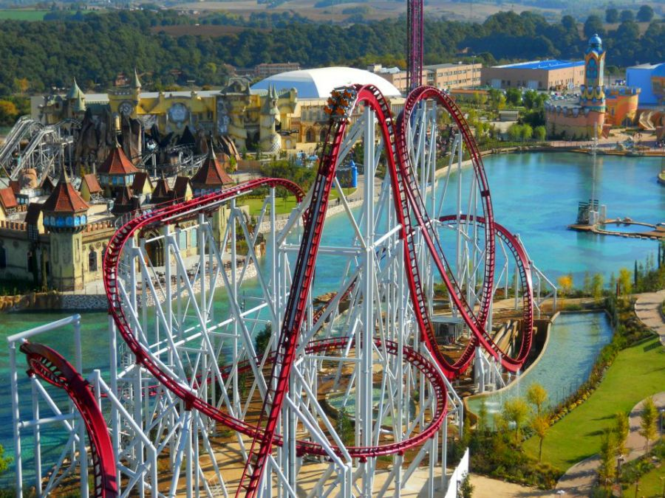
Lavorare nel settore ricreativo (aziende agrituristiche, parchi acquatici e di divertimento)
Organizzatore di eventi (wedding planner)

Slide 18
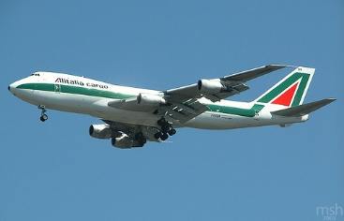
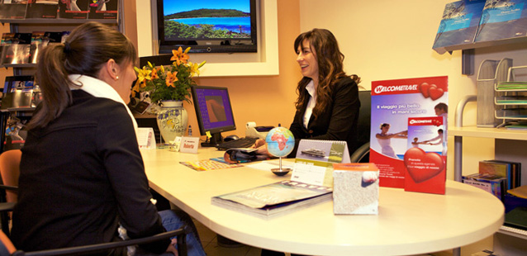

Commissario di bordo receptionist e addetto all’accoglienza sui treni, sulle navi da crociera e sui voli nazionali ed internazionali
Direttore tecnico di
agenzia di viaggi e tour operator

Slide 19
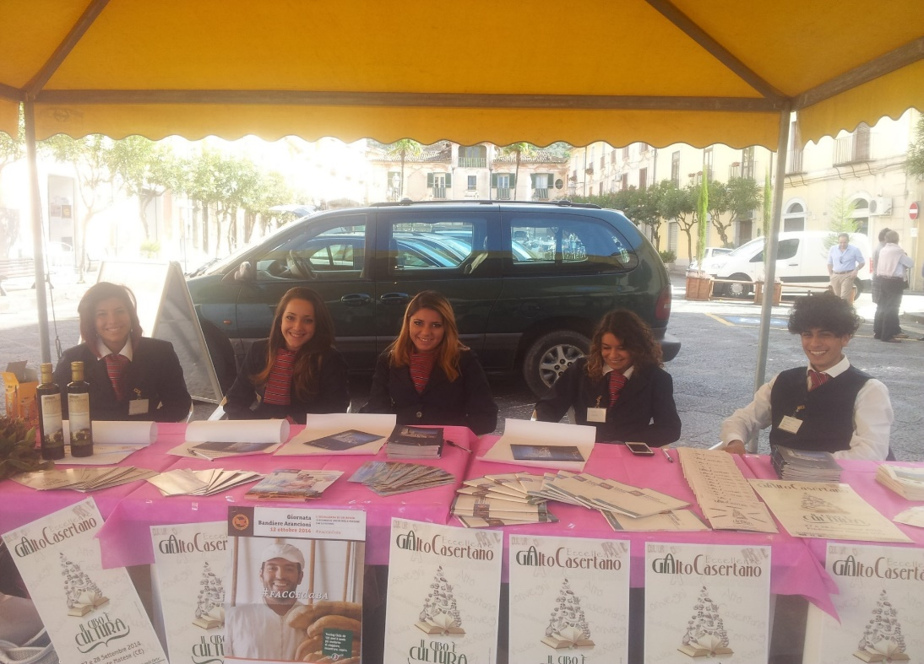
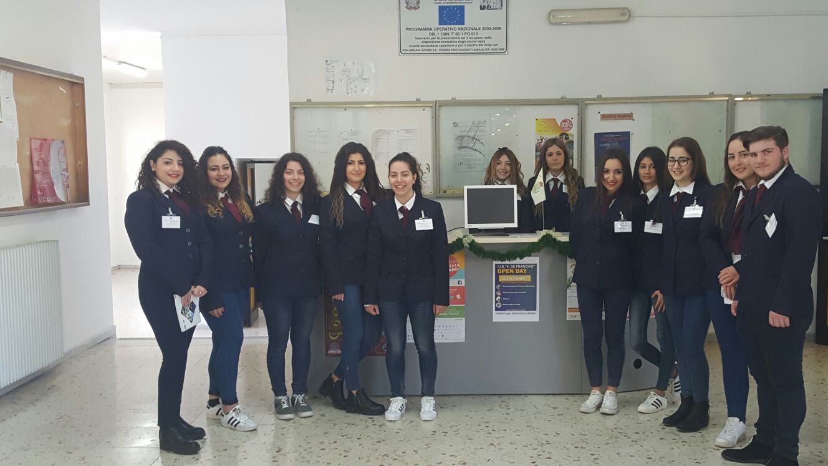
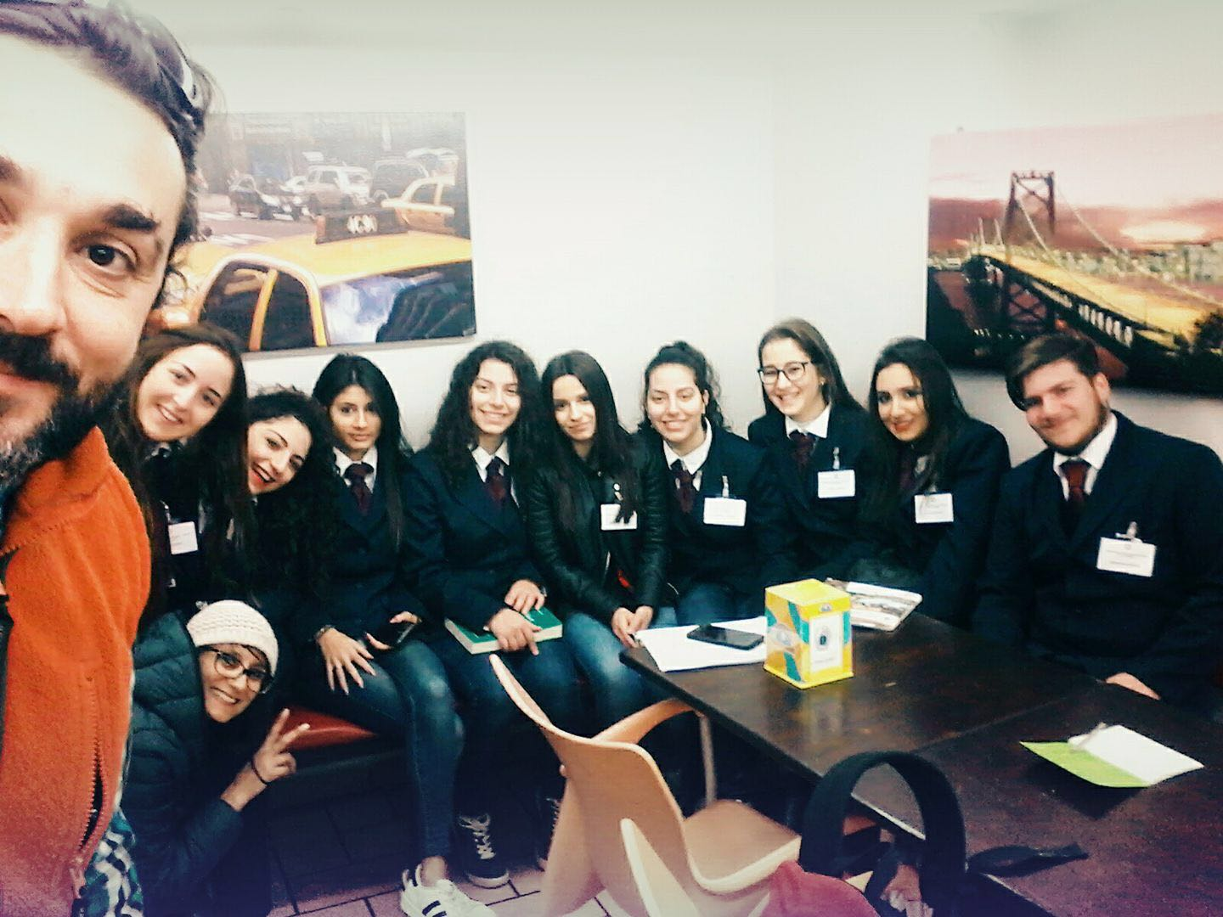
Alternanza
scuola-lavoro

Slide 20
E se avrai ancora voglia di studiare potrai iscriverti a tutte le facoltà universitarie tra cui:
Scienze del Turismo
Conservazione dei Beni Culturali, Architettonici e Ambientali
Archeologia e Storia dell’Arte
Lettere ad indirizzo Artistico-Archeologico
Lingue e Letterature Straniere
Economia e Amministrazione d’Impresa
Banca e Finanza

Slide 21


Microinserimenti
Compila il modulo cartaceo
oppure
Inoltra la tua richiesta on-line all’indirizzo:
pascale_am@libero.it

Slide 22
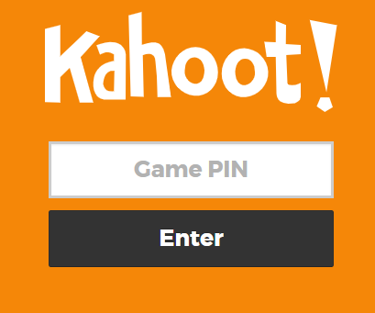
Piccolo sondaggio real-time
Accedete col cellulare a “kahoot.it”
https://play.kahoot.it/#/k/5e4b31a0-009d-47a2-a7df-f4a6d601b7f5

